Slide 1
MyPedA
Sirpa Eskelä-Haapanen, 29.8.2022

Slide 2






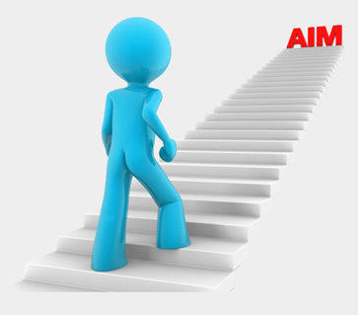



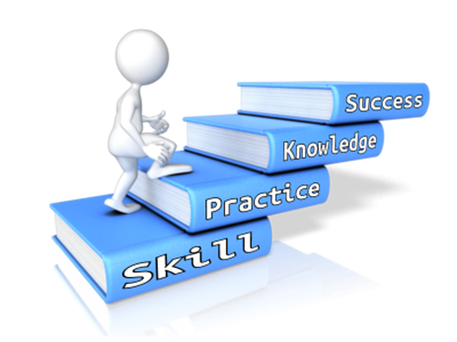




YHTEISTYÖ, YHTEISÖLLISYYS

Slide 3
Lukemistoa
Elomaa, M., Eskelä-Haapanen, S., Pakarinen, E., Halttunen, L., & Lerkkanen, M-K. (2022). Elementary school principals’ work-related stress, coping strategies and support needed. Educational Management Administration & Leadership. (Hyväksytty julkaistavaksi.)
Eskelä-Haapanen, S., Vasalampi, K. & Lerkkanen, M.-K. (2020). Students’ Positive Expectations and Concerns Prior to the School Transition to Lower Secondary School. Scandinavian Journal of Educational Research. https://doi.org/10.1080/00313831.2020.1791248
Rautiainen, M., Hiljanen, M. & Männistö, P. (toim.), (2022). Lupaus paremmasta: Demokratia ja koulu Suomessa. Into-kustannus.
Rokala, V. Pakarinen, E., Eskelä-Haapanen, S., & Lerkkanen, M.-K. (2022). Teachers’ Perceived Self-Efficacy and Sense of Inadequacy across Grade 1: Associations and Related Factors. Scandinavian Journal of Educational Research. (Hyväksytty julkaistavaksi.)
Tarnanen, M., & Kostiainen, E. (2020). Ilmiölähtöinen oppiminen. Teoksessa M. Tarnanen, & E. Kostiainen (Toim.), Ilmiömäistä! : ilmiölähtöinen lähestymistapa uudistamassa opettajuutta ja oppimista (s. 7-19). Jyväskylän yliopisto. http://urn.fi/URN:NBN:fi:jyu-202003032256
Vasalampi, K. Näin motivoit oppimaan. (2022). PS-kustannus.

